Slide 1

01
Ứng dụng: Lấy tin tức mới
Nhóm 8
Lê Thành Đạt
Nguyễn Văn Tuấn
Nguyễn Quang Trường

Slide 2
Nội dung:
02
Giới thiệu sản phẩm.
Cấu trúc của ứng dụng
Kết quả chương trình.

Slide 3
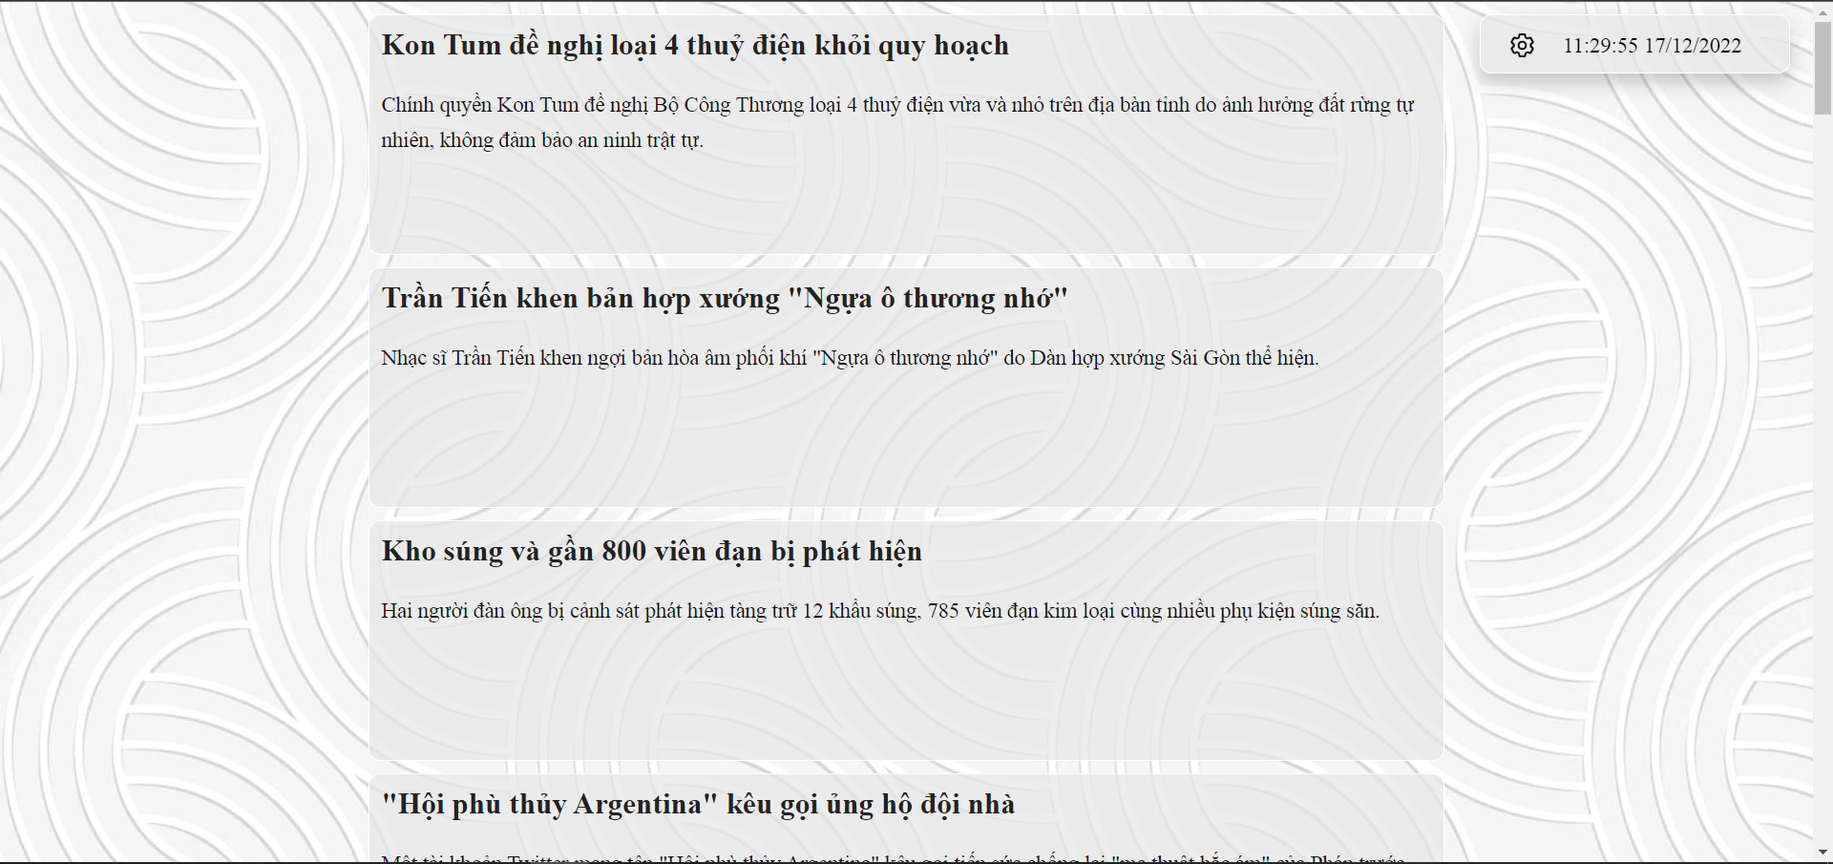
Giới thiệu sản phẩm.
03
03
- Là một phần mềm lấy tin tức mới nhất từ trang báo chính thống VnExpress.
- Giúp cho người sử dụng có thể theo dõi các thông tin về tin tức mới nhất theo thời gian thực.
- Là một sản phẩm dễ sử dụng, đa dạng các chức năng, giao diện người trực quan, đưa các thông tin chính xác chuẩn nhất cho các đọc giả.

Slide 4
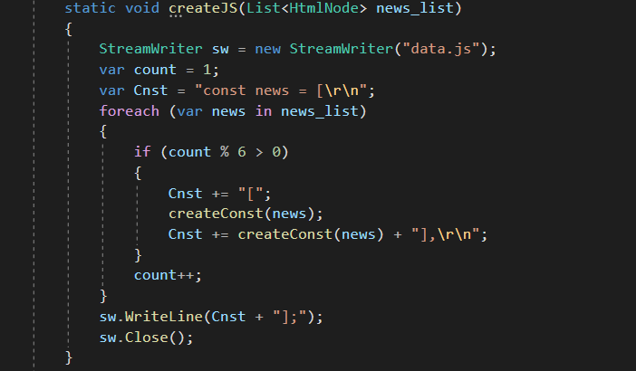
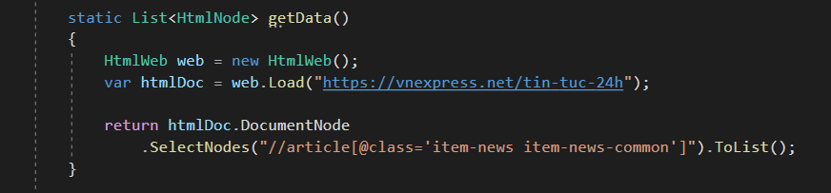
Cấu trúc của ứng dụng.
03
04
1. Chức năng lấy thông tin.
- Để trích xuất thông tin từ một cấu trúc web, ta sử dụng thư viện HTML AgilityPack.
- Từ các dữ liệu có được, ta lưu vào file trung gian để làm một cơ sở dữ liệu.
- Đây là thư viện hỗ trợ việc lấy các dữ liệu có định dạng HTML.

Slide 5
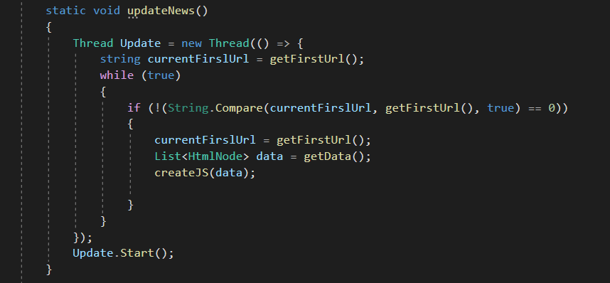
Cấu trúc của ứng dụng.
03
05
1. Chức năng cập nhật thông tin.
- Dùng một luồng chạy liên tục để kiểm tra sự thay đổi trong dữ liệu giữa trang web nguồn và dữ liệu hiện tại..
- Tự động update lấy thông tin các tin tức mới nhất và tải lên web

Slide 6
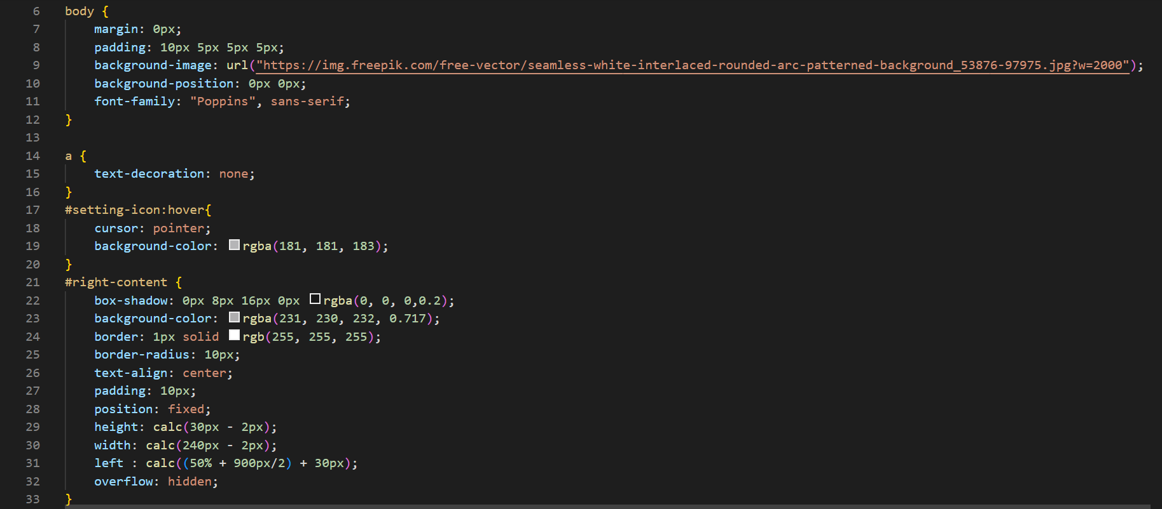
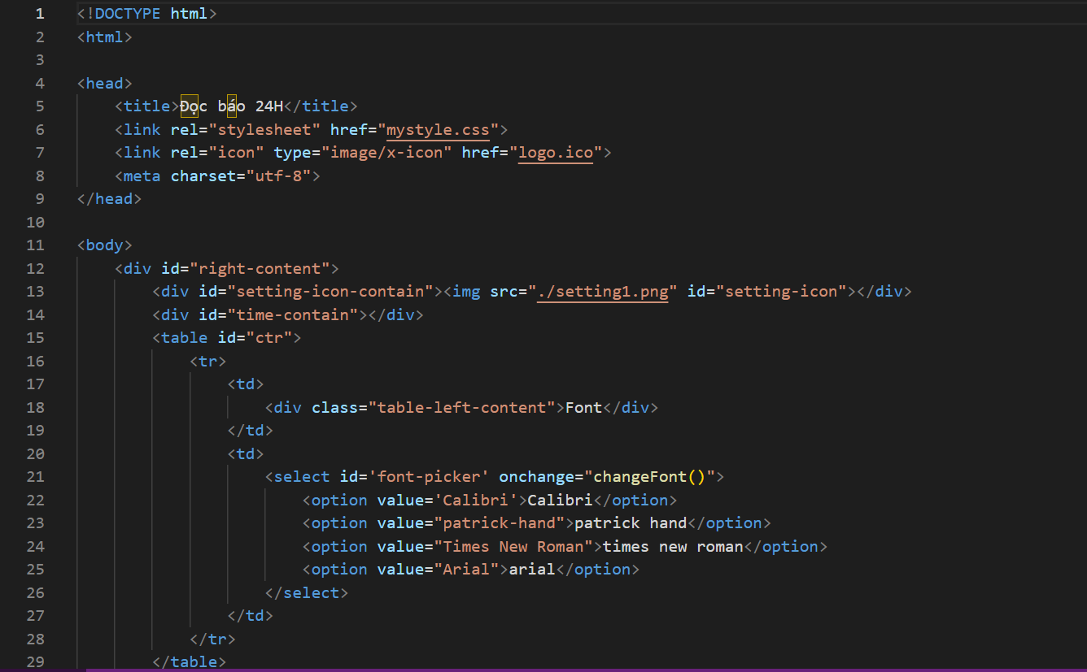
Cấu trúc của ứng dụng.
03
06
2. Thiết kế giao diện.
- Dùng HTML và CSS để thiết kế một giao diện trực quan, dễ nhìn cho người dùng.

Slide 7
Cấu trúc của ứng dụng.
03
07
2. Thiết kế giao diện.
- Giao diện màn hình chính của ứng dụng

Slide 8
THANK FOR LISTENING

